Slide 1

电商实时数仓5.0
付晓峰

Slide 2
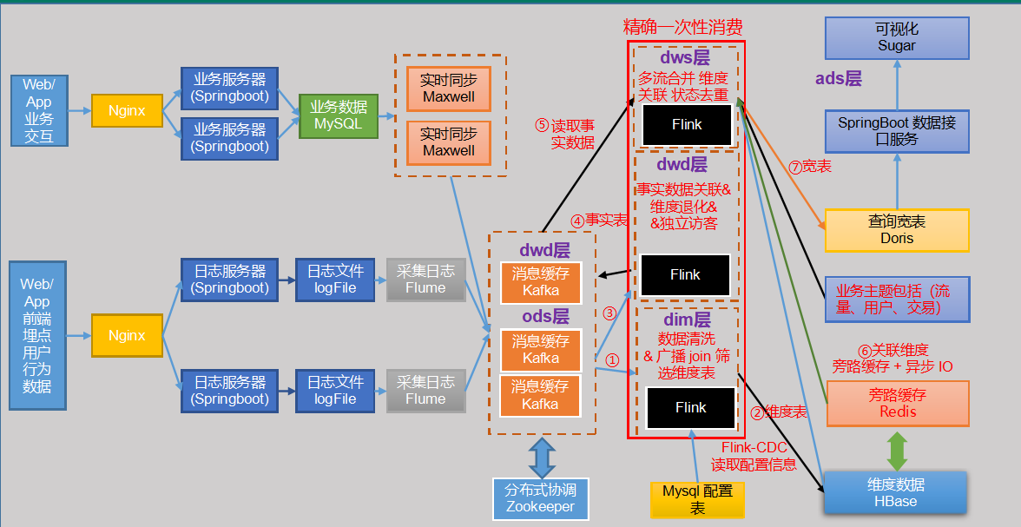
电商实时数仓
课程特色1:架构设计灵活、完善

Slide 3
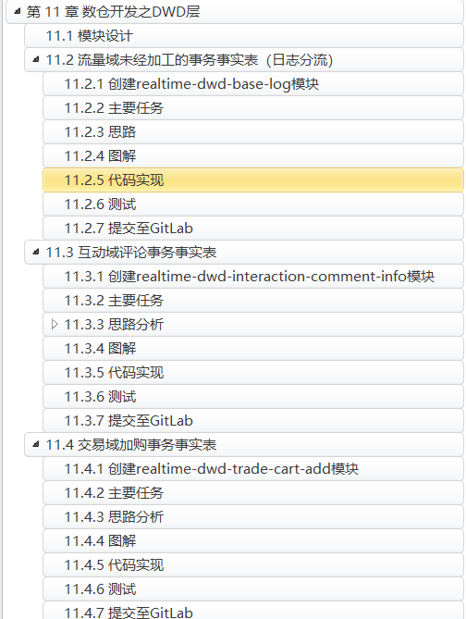
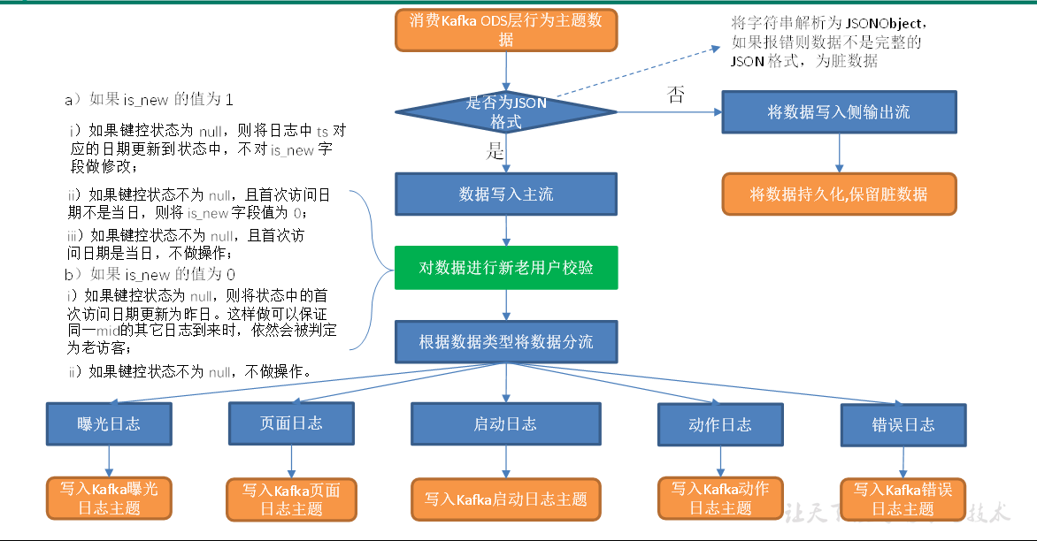

电商实时数仓
课程特色2:细致

Slide 4
电商实时数仓
课程特色3:技术栈广
Hadoop
GitLab
Zookeeper
Doris
Kafka
Spring
Flume
Sugar
Maxwell
StreamPark
Flink
FlinkCDC
Hbase
Redis

Slide 5
电商实时数仓
课程特色4:版本新
Hadoop -3.3.4
Zookeeper -3.7.1
Doris -2.1.0
Kafka -3.6.1
StreamPark -2.1.4
Flume -1.10.1
Maxwell -1.29.2
Flink -1.17.1
FlinkCDC -2.4.2
Hbase -2.4.11
Redis -6.0.8

Slide 6
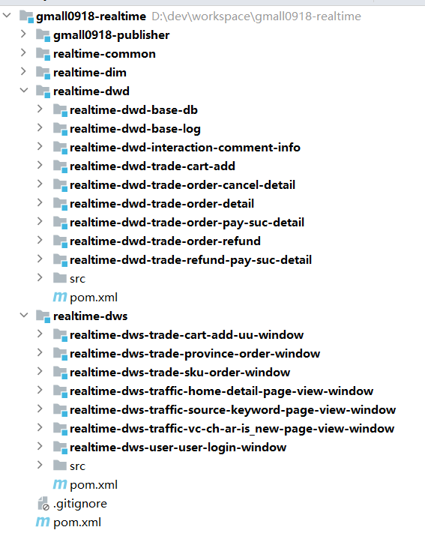
电商实时数仓
升级了哪些地方
项目架构设计
GitLab管理项目代码
GitFlow方式开发
Streampark部署项目

Slide 7
电商实时数仓
需要具备哪些前置知识
Hadoop基础
Flink基础
Redis的使用
Zookeeper的使用
Kafka的使用
Hbase的使用
了解离线数仓

Slide 8
最后
祝大家学有所获！

